Slide 1
Бизнес-план турфирмы ООО «WingsTour»
Выполнила:
Студентка группы 2тг
Словягина К.В.

Slide 2
Задачи при открытии:
Неделя | Задача
1 | Анализ рынка туризма в Нижегородской области. Определить ЦА. Изучить конкурентов. Снять офис.
2 | Составление бизнес-плана. Определить ассортимент тур. Предложений. Разработать УТП.
3 | Подготовка документов для регистрации юр.лица. Подать заявление на получение лицензии. Оформить страховые полисы.
4 | Открыть расчетный счёт в банке. Настроить систему финансового учета. Сделать косметический ремонт и закупить оборудование.
5 | Провести собеседования и нанять персонал. Начать процесс обучения сотрудников.
6 | Создать логотип и фирменный стиль. Разработать Маркетинговую стратегию.
7 | Заказать сайт. Начать наполнение сайта контенотм.
Неделя | Задача
8 | Определить потенциальных партнеров. Заключить договоры.
9 | Определить ценовую политику.
10 | Запустить рекламную кампанию в интернете. Установить ключевые показатели (KPI) Заказать рекламную вывеску.
11 | Провести анкетирование.
12 | Разработать стратегию расширения ассортиемента тур.услуг. Исследовать возможности открытия дополнительных офисов или франшиз. Начать планирование новых туристических пакетов на следующий сезон.
13 | Начать реализацию первых шагов по устойчивому развитию бизнеса.

Slide 3
Основной вид предпринимательской деятельности:
Наименование деятельности: Услуги туристического агентства.
Код ОКВЭД: 79.11- Деятельность туристических агентств.
Учредители:
Словягина К.В.- доля в уставном капитале 80%
Шевчук Я.М.- доля в уставном капитале 10% (Описание: специалист в области маркетинга и продаж, опыт работы в туристической отрасли более 3 лет.)
Кривошеева П.Д. .- доля в уставном капитале 10% (Описание: финансовый аналитик с опытом работы в сфере управления и инвестиций.)
Итого:
Общий уставной капитал: 100%.

Slide 4
Цели открытия: 1. Исследование рынка; 2. Разработка бизнес-плана; 3. Регистрация и легализация бизнеса; 4. Организация финансовых потоков; 5. Создание команды; 6. Разработка бренда; 7. Создание онлайн-присутствия; 8. Формирование партнерских отношений; 9. Разработка туристических продуктов; 10. Реализация маркетинговых мероприятий; 11. Обратная связь и улучшение услуг; 12. Оценка результатов; 13. Долгосрочное развитие; 14. Устойчивое развитие.

Slide 5
Бизнес-план турагентства: Фактический и юридический адрес: Нижегородская обл., Нижний Новгород, Комсомольская пл., 6. Место расположения турагентства №1: : Нижегородская обл., Нижний Новгород, Комсомольская пл., 6. Место расположения турагентства №2: Нижегородская обл., Нижний Новгород, ул. Тимирязева, 9 Название предприятия: «WingsTour». Цели бизнеса: Предоставление качественных туристических услуг, организация туров как для индивидуальных клиентов, так и для групп. Форма собственности: ООО (Общество с ограниченной ответственностью). Налогообложения (УСНО): начисляются по ставке 15% «Доходы-Расходы». Страховые взносы: начисляются по ставке 30,2% на фонд оплаты труда при МРОТ (19 242 руб.) и 15% при превышении МРОТ.

Slide 6
Введение:
Туризм — это деятельность, связанная с перемещением людей из одного места в другое с целью отдыха, познания новых культур, занятий спортом или лечения.
Актуальность:
Значимость для экономики.
Культурное развитие.
Объединение регионов.
Привлечение инвестиций.
Кроме того, туризм является одним из факторов усиления престижа страны, роста её значения в глазах мирового сообщества и рядовых граждан.
Открытие турагентства, является актуальным и перспективным шагом. Учитывая рост спроса на туристические услуги, уникальное географическое расположение, потребительские тренды и поддержка со стороны государства, турагентство «WingsTour», имеет все шансы занять свою нишу на туристическом рынке.

Slide 7
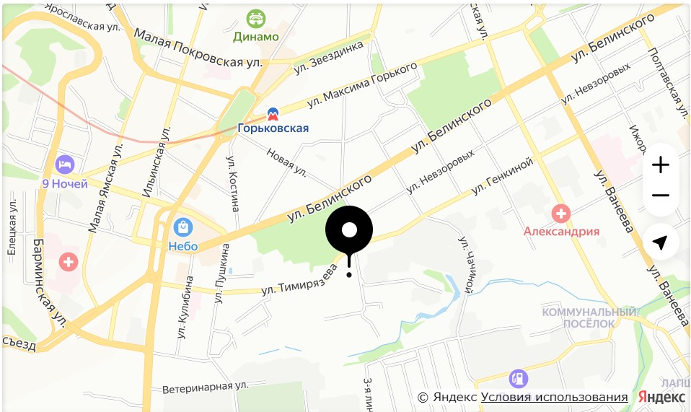
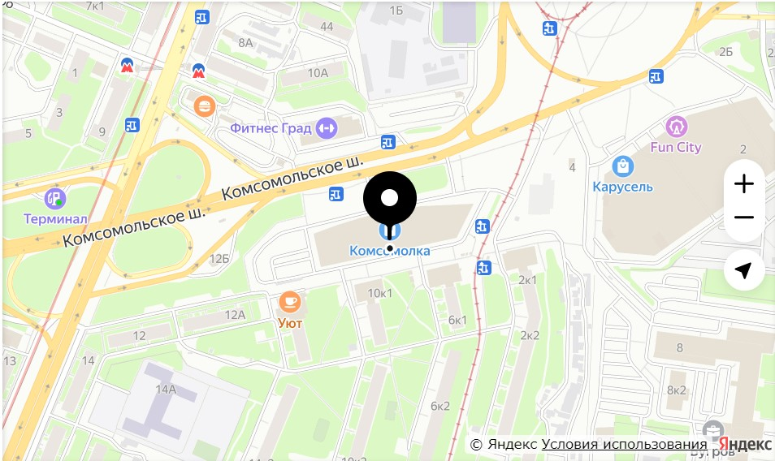

Slide 8
Целевая аудитория:
Демографические признаки | Возраст: Основной возрастной диапазон целевой аудитории турфирм — это люди от 25 до 55 лет. В эту группу входят как молодые профессионалы, так и более зрелые путешественники. | Пол: Примерно равное распределение между мужчинами и женщинами, хотя женщины часто принимают больше решений относительно выбора туров. | Доход: Средний и выше среднего доход, что позволяет тратить деньги на путешествия и отдых. Семейное положение: Включает как одиноких людей, так и семьи с детьми, что влияет на выбор туров и направлений.
Психографические признаки | Интересы: Путешествия, культура, гастрономия, активный отдых, история. | Ценности: Комфорт, безопасность, новые впечатления и опыт, личностный рост. | Образ жизни: Активный, стремление к новому и неизведанному, желание отдохнуть от повседневной рутины.
Боли и потребности клиентов | Финансовые риски Безопасность Качество услуг Непредвиденные обстоятельства | Прозрачные цены Гибкость | Индивидуальный подход Поддержка

Slide 9

Сотрудничество с туроператором «AnexTour» Наименование Общество с ограниченной ответственностью "Анекс Туризм" Адрес 127018, Москва г, вн.тер.г. муниципальный округ Марьина роща, ул Двинцев, д. 12, к. 1, д.этаж 8 ком.8 (часть) Основной вид деятельности по ОКВЭД2 79.11 Деятельность туристических агентств ОКПО 05826822 Организационно-правовая форма по ОКОПФ 12300 Общества с ограниченной ответственностью Форма собственности по ОКФС 24 Собственность иностранных граждан и лиц без гражданства ИНН 7743184470 КПП 771501001

Slide 10
Ассортимент производимой продукции:
Экскурсионные услуги | Отдых на курортах | Экотуры и активный отдых
Санаторно-курортное лечение | Семейные туры | Классические экскурсионные туры
Внутренний туризм | Круизы | Туры по специальным интересам
Адвенчурные туры | Культурные мероприятия | Заграничный туризм
Таким образом, турагентство ориентированно на предоставление высококачественных услуг, индивидуального подхода к каждому клиенту и разнообразие предлагаемых туров.

Slide 11
Маркетинг и анализ рынка:
PEST-анализ
Маркетинговая стратегия 5P
Фактор | Описание
Политический | Поддержка местных властей; Перемены в налоговой политике.
Экономический | Увеличение доходов населения; Экономические колебания.
Социальный | Интерес к внутреннему туризму; Изменения в предпочтениях потребителей.
Техно-логический | Развитие онлайн-технологий; Конкуренция со стороны онлайн-агентств.
Продвижение | Создание сайта, использование соц. Сетей, реклама в интернете, участие в выставках и ярмарках.
Партнерства | Установление связей с отелями, авиакомпаниями, экс. службами и т.д.
Предложения | Скидки, акции, программы, лояльности, и т.п.

Slide 12
SWOT-анализ:
Сильные стороны | Слабые стороны
Опытные сотрудники; Широкий выбор туров; Индивидуальный подход; Качественное обслуживание; Безопасность; Поддержка клиентов. | Изменения предпочтений клиентов; Возможность различных происшествий; Сложность при поиске персонала.
Возможности | Угрозы
1. Рост интереса; 2. Бронирование билетов; 3. Готовые туры; 4. Страховка; 5. Помощь при получении визы; 6. Специальные предложения и скидки | Конкуренция; Экономическая нестабильность; Изменения законодательства; Негативное влияние пандемий/эпидемий.

Slide 13
Смета расходов
Регистрация Юр.лица | 50.000 руб. | Разработка и регистрация сайта | 45.000-60.000 руб.
Мебель и подготовка офиса к продажам | 50.000-100.000 руб. | Регистрация товарного знака | 100.000
Оргтехника и средства связи | 100.000-150.000 руб. | Резервный фонд | 20.000 руб.
Разработка фирменного стиля | 15.000 руб. | Всего: | 385.000 руб.

Slide 14
Офис и инфраструктура
График работы офиса:
Понедельник-пятница
с 10:00 до 18:00.
Суббота, Воскресенье- выходной.
Аренда помещения 25 м2 - 50.000 руб;
Услуги связи - 3.000 руб;
Интернет - 5.000 руб;
Вода - 500 руб;
Канцелярские товары - 2.500 руб;
Прочие административные расходы - 6.000 руб.

Slide 15
Штат туристической компании:
Руководитель
Менеджер №1
Менеджер №2
Бухгалтер
Тех.персонал

Slide 16
Заработная плата персонала:
Директор 35.000 руб. + %
Менеджер №1 19.000 руб. + %
Менеджер №2 16.000 руб. + %
Бухгалтер 10.000 руб.
Тех.персонал 2.000 руб.
Рекламный бюджет:
Полиграфия 5.000 руб.
Реклама в интернете 15.000 руб.
Реклама в прессе 15.000 руб.
Другие СМИ 10.00 руб.
Плановые ежеквартальные расходы
Юридическое абонентское обслуживание 7.000 руб./мес.
Оплата систем онлайн-бронирования и поиска туров 1.200 руб./мес.
Заправка катриджей 400 руб./мес.
Непредвиденные расходы 10.000 руб./мес.
Итого: 241.500 руб.+ % к з/п.

Slide 17
Дополнительные возможные расходы
Покупка франшизы;
Оплата услуг по подбору персонала;
Оплата услуг по подключению Интернета и доп. Телефонных линий;
Оплата услуг консалтинговой компании.

Slide 18
Социальная эффективность проекта:
№ | Показатели | Значение
1 | Число рабочих мест (кол-во) | 5
2 | Налоги (руб.) | 150.000+
3 | Выручка (руб.) | 90.000+
4 | Сумма инвестиций (руб.) | 395.000+
5 | Срок окупаемости (лет) | 2
6 | Прибыль (руб.) | 104.000+
7 | Рентабельность (%) | 30.0%

